Slide 1


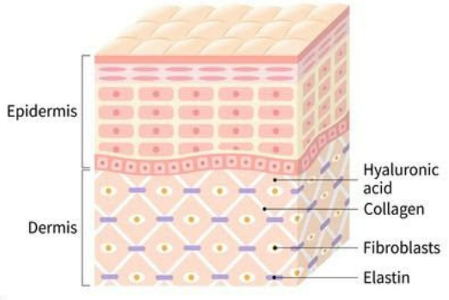
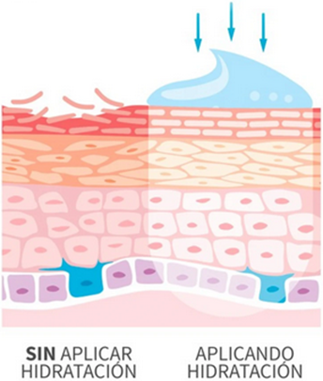
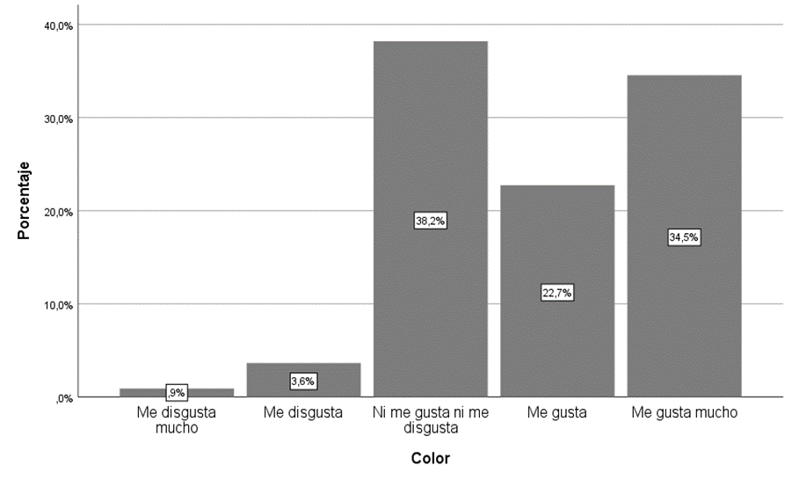
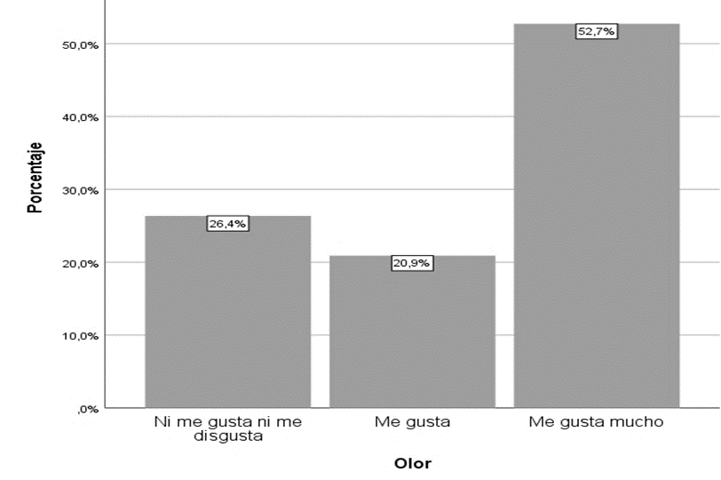
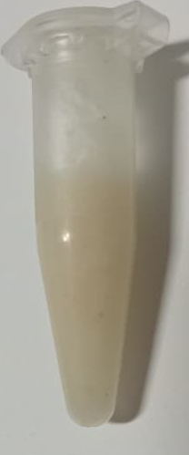
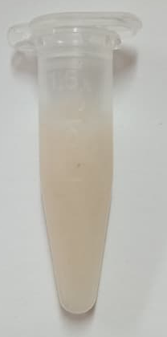
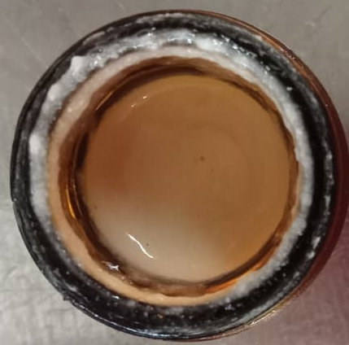
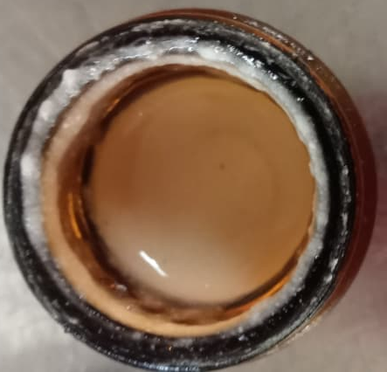
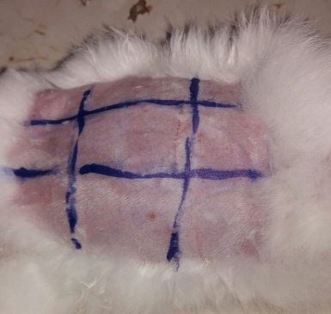
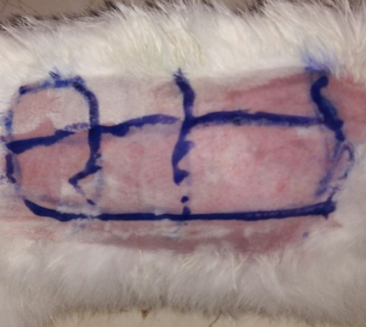
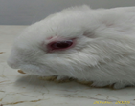
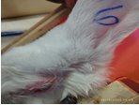
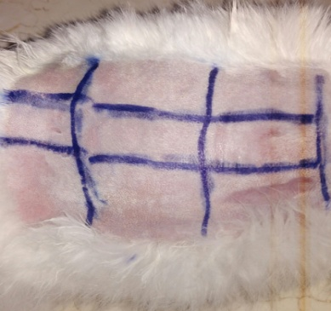
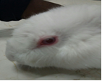
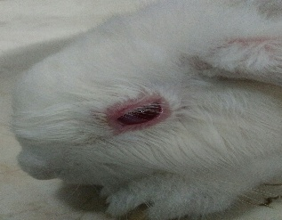
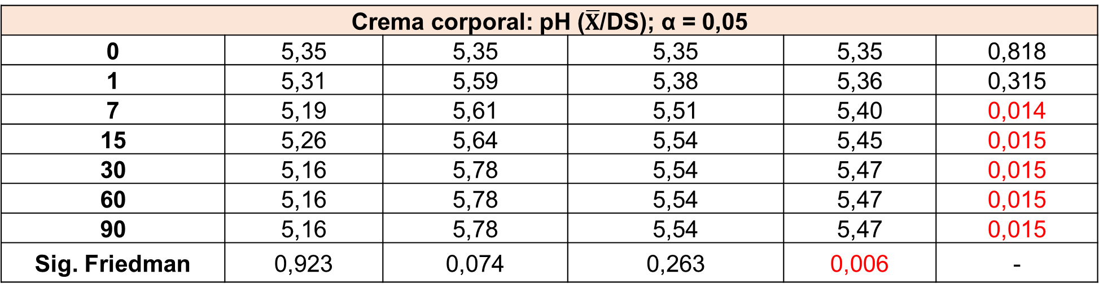
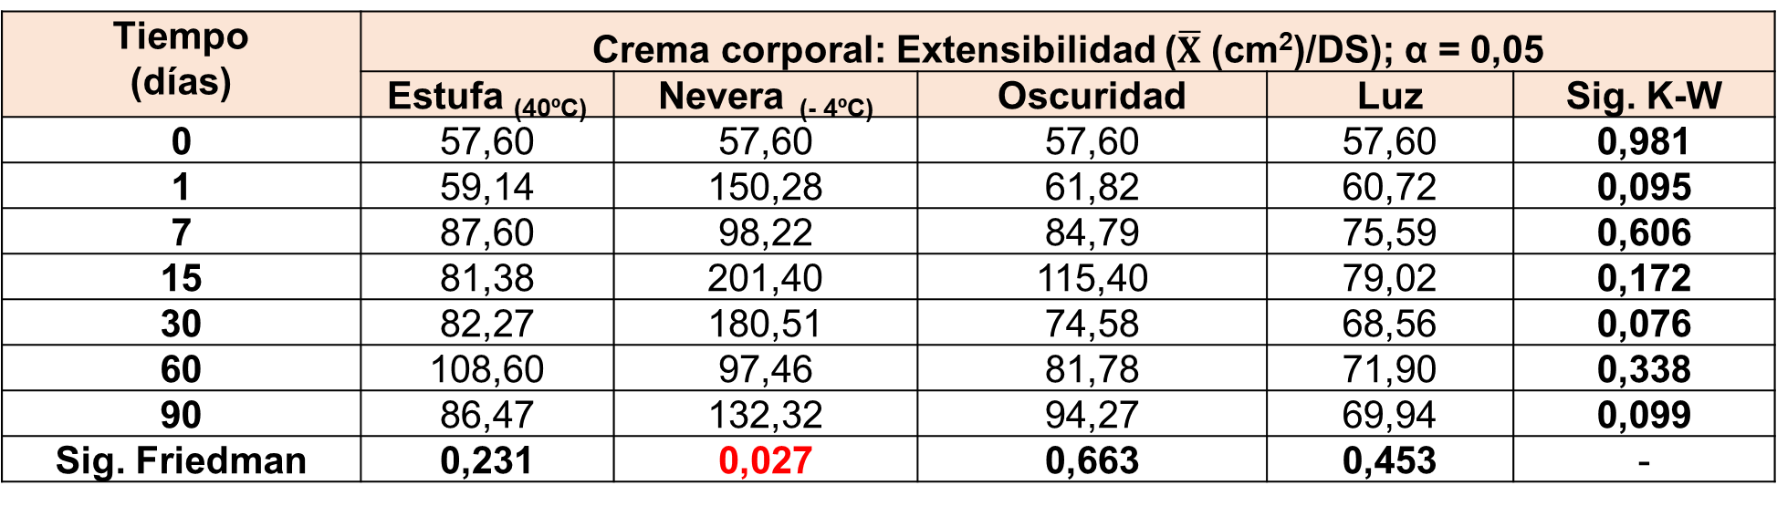
VIII Encuentro de Ciencias Farmacéuticas y Alimentarias
Instituto de Farmacia y Alimentos
Universidad de la Habana
TÍTUTLO: Crema corporal natural: estabilidad y seguridad
Autor: MSc. Maydeli Ramos Zambrana, Dra.C. Patricia Pérez Ramos, MSc. Laura de la C. Amado Duarte
ECFA 2026
1. INTRODUCCION (OBJETIVOS)
3. RESULTADOS Y DISCUSION
Emolientes
(Evita la pérdida de agua transepidérmica)
Humectantes
(Aumenta la hidratación del estrato córneo)
Propiedades organolépticas: brillosas, homogéneas (excepto 3, 4 , 8 y 11)
Evaluación del nivel de aceptación de la crema corporal natural: Muestra simple o única
Orden de corrida | Contenido (%) |  |  | Extensibilidad (cm2) t = 90 días Ⱦ/ DS | pH Ⱦ/ DS
 | Cera de abejas | Alcohol cetílico | Agua |  | t = 0 | t = 90 días
1 | 1,05 | 3,20 | 70,75 | 64,08/ 0,94 | 5,02/ 0,03 | 5,07/ 0,01
2 | 3,00 | 1,00 | 71,00 | 60,02/ 1,02 | 6,14/ 0,01 | 5,17/ 0,01
3* | 0,50 | 1,00 | 73,50 | 104,40/ 0,87 | 5,40/ 0,01 | 5,27/ 0,01
4* | 0,50 | 1,00 | 73,50 | 114,90/ 1,31 | 5,81/ 0,01 | 5,23/ 0,01
5 | 2,00 | 3,00 | 70,00 | 69,06/ 1,01 | 5,34/ 0,01 | 5,18/ 0,01
6 | 0,50 | 2,50 | 72,00 | 72,43/ 1,13 | 5,51/ 0,01 | 5,19/ 0,01
7 | 0,50 | 2,50 | 72,00 | 73,66/ 1,06 | 5,49/ 0,01 | 5,42/ 0,01
8* | 3,00 | 2,00 | 70,00 | 73,64/1,07 | 5,62/ 0,01 | 5,35/ 0,01
9 | 0,50 | 4,00 | 70,50 | 65,09/ 0,96 | 4,98/ 0,01 | 4,88/ 0,01
10 | 1,60 | 2,40 | 71,00 | 72,66/ 1,18 | 5,52/ 0,01 | 5,46/ 0,01
11* | 1,75 | 1,00 | 72,25 | 120,50/ 1,70 | 5,99/ 0,01 | 5,84/ 0,01
12 | 0,50 | 4,00 | 70,50 | 58,99/ 0,90 | 5,19/ 0,01 | 5,12/ 0,01
Brillo
Untuosidad
No
Si
No
Si
Propiedad | Categoría | Sig. (Binomial)
Brillo | Sí | <0,001
 | No
Extensibilidad | Se extiende | <0,001
 | No se extiende
Grumos | No | <0,001
 | Sí
Untuosidad | Untuosa | 0,391
 | No untuosa
Objetivo General: Desarrollar una crema cosmética corporal natural.
Objetivos Específicos:
Desarrollar un diseño experimental de mezcla para establecer la formulación óptima de la crema.
Caracterizar desde el punto de vista fisicoquímico, tecnológico y sensorial la formulación óptima.
Analizar la influencia de la fragancia en la formulación óptima.
Realizar los estudios de calidad y estabilidad en condiciones de estrés de la crema.
Evaluar la seguridad toxicológica de la crema.
Evaluación del nivel de agrado
52,7 %
36,2 %
34,5 %
Estrés mecánico: Centrifugación
22,7 %
26,4 %
20,9 %
Antes
Después
3 %
3,6 %
2. METODOLOGIA
Nivel de agrado del color de las cremas
Nivel de agrado del olor de las cremas
Evaluación de los parámetros fisicoquímicos y tecnológicos para las variantes del diseño a escala de laboratorio
Diseño experimental
Optimización del diseño
Desarrollo de la formulación óptima Evaluación sensorial del color y el olor
Influencia de la fragancia Eucalipto limón en la formulación óptima
Prueba de preferencia por ordenamiento
Elaboración de la crema corporal natural
Evaluación sensorial
Estabilidad preliminar y acelerada
Evaluación toxicológica (dérmica y oftálmica) por el método de Draize, usando conejos hembras de la línea NZB
Ciclos térmicos
Calificación: 3,84
Calificación: 4,25
Estabilidad acelerada de la crema corporal natural: Extensibilidad y pH. Análisis estadístico: Friedman y Kruskal Wallis (K-W)
Tiempo (días) | Crema corporal: Extensibilidad ($\overline{X}$ (cm²)/DS); α = 0,05
 | Estufa _{(40ºC)} | Nevera _{(- 4ºC)} | Oscuridad | Luz | Sig. K-W
0 | 57,60 | 57,60 | 57,60 | 57,60 | 0,981
1 | 59,14 | 150,28 | 61,82 | 60,72 | 0,095
7 | 87,60 | 98,22 | 84,79 | 75,59 | 0,606
15 | 81,38 | 201,40 | 115,40 | 79,02 | 0,172
30 | 82,27 | 180,51 | 74,58 | 68,56 | 0,076
60 | 108,60 | 97,46 | 81,78 | 71,90 | 0,338
90 | 86,47 | 132,32 | 94,27 | 69,94 | 0,099
Sig. Friedman | 0,231 | 0,027 | 0,663 | 0,453 | -
Ensayo de irritabilidad dérmica
Ensayo de irritabilidad oftálmica
Crema corporal: pH ($\overline{X}$/DS); α = 0,05 | Crema corporal: pH ($\overline{X}$/DS); α = 0,05
0 | 5,35 | 5,35 | 5,35 | 5,35 | 0,818
1 | 5,31 | 5,59 | 5,38 | 5,36 | 0,315
7 | 5,19 | 5,61 | 5,51 | 5,40 | 0,014
15 | 5,26 | 5,64 | 5,54 | 5,45 | 0,015
30 | 5,16 | 5,78 | 5,54 | 5,47 | 0,015
60 | 5,16 | 5,78 | 5,54 | 5,47 | 0,015
90 | 5,16 | 5,78 | 5,54 | 5,47 | 0,015
Sig. Friedman | 0,923 | 0,074 | 0,263 | 0,006 | -
5. REFERENCIAS BIBLIOGRÁFICAS
Índice de Irritación Dérmica = 0,00
Índice de Irritación Ocular = 18,6
Guía de estabilidad de productos cosméticos, (2019)
No OT. 404: Acute Dermal Irritation. Corrosion Berlin: OECD Publishing. 2015.
OECD. Test No. 405: Acute Eye Irritation/Corrosion, OECD Guidelines for the Testing of Chemicals, 2012
4. CONCLUSIONES
No Irritante
Irritantes oftálmicos ligeros
El diseño experimental de mezcla D-optimal desarrollado permitió demostrar que las variables independientes tienen influencia significativamente sobre la extensibilidad. La formulación óptima resultó la variante 2 con una deseribilidad igual a 1 %. No presentó cambios significativos durante las pruebas de estrés.
Notes:
Cada tabla y figura debe tener un título: Tamaño de letra de 30 a 34.

